Slide 1
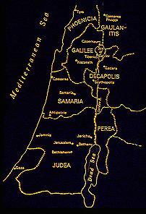
မဿဲ ၄း၂၅။ မာကု ၇း၃၁
3
ယေရှု
ယေရှု
သက်တော်စဉ်
2
Dr ရက္ခ္ ဂရီဖိတ္၊ စကၤပူဓမၼေကာလိပ္ • BibleStudyDownloads.org
39

Slide 2

Burmese
သမ္မာကျမ်းစာ
အုတ်မြစ်
Texasမြို.မှ သမ္မာကျမ်းစာ-အုတ်မြစ် (နိုင်ငံတကာအမှုတော်ဆောင်လုပ်ငန်း)
၏ တင်ပြချက်

Slide 3
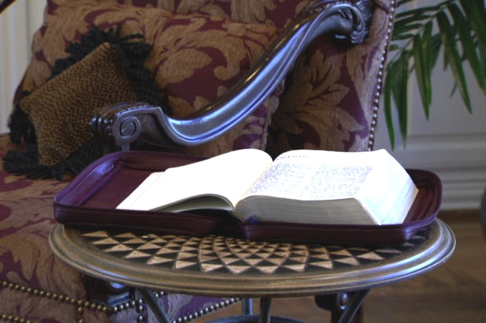
အချိန်
ကာလ
စေ့သော
အခါ
touftdkaomtmNAH[HtwGufbk&m;*wdawmf ESpfaygif; 2000 a&mufaomcg = *vmwd 4;4
ဖန်ဆင်းခြင်း
ABRAHAM
အာဗြဟံ
ABRAHAM
ယောသပ်
ABRAHAM
မောရှေ
ယောရူ
ဘုရားသခင်၏ အသစ်သော အစီအစဉ်
ယေရှု
မင်းမဲ့
မင်းစံ/
zrf;qD;/
ယေရှု
qdwfNidrf/
ယေရှု
Handbook pg. 39-41
6
01

Slide 4
မဿဲ၊ မာကု၊ လုကာ၊ ယောဟန်
7
ယေရှု
သက်တော်စဉ်
ကားတိုင်
အသင်းတော်
အာဗြဟံအတွက်
အခြေအနေပေါ် မမူတည်သော
ကတိတော်
ယေရှု
အမြင့်မှကြည့်ခြင်း၊ အသေးစိတ်ဖော်ပြခြင်း
Handbook pg. 39-41
5
02

Slide 5
မဿဲ၊ မာကု၊ လုကာ၊ ယောဟန်
7
ယေရှု
သက်တော်စဉ်
ကလေးဘဝ။ ဂါလိလဲသား။
အဦးဆုံး ယေရုရှလင် အမှုတော်။
ထိုနောက် ဂါလိလဲ။
ထိုနောက် ကပေရနောင် ဌာနချုပ်။
ပါရီယန် အမှုတော်။
နောက်ဆုံး ယေရုရှလင် အမှုတော်
ယေရှု
သက်တော်စဉ်/
Handbook pg. 39-41
6
03

Slide 6
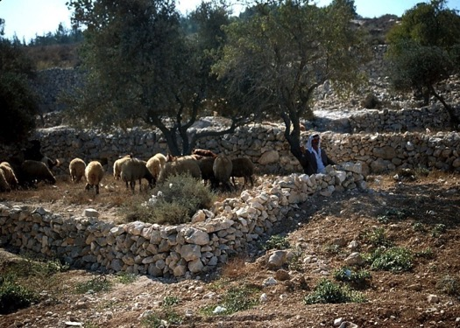
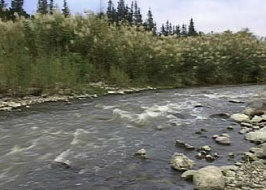
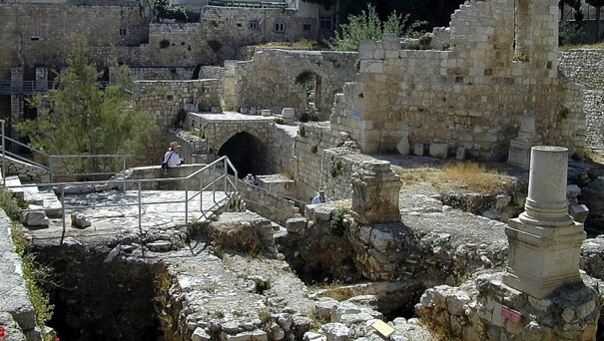
မဿဲ ၄:၁၁-၁၆
ဗက်လင်အနီးရှိ သိုးကျောင်းသားများ
ကပေရနောင်အနီးရှိ ကုန်းမြင့်လေးများ
ယေရှု
သက်တော်စဉ်
ယော်ဒန်မြစ်အထက်ပိုင်း
ဗေသဒကန်များ
သခင်ယေရှုခရစ်တော်၏ နောက်ခံ ပန်းချီကား
ယေရှုခရစ်တော်၏လူ့မျက်စိဖြင့်မြင်ခဲ.ရသောမြင်ကွင်း။
Handbook pg. 39-41
04

Slide 7
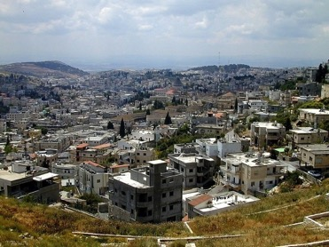
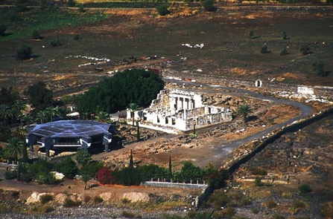
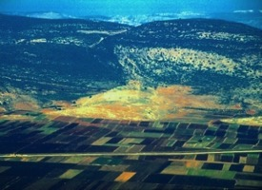
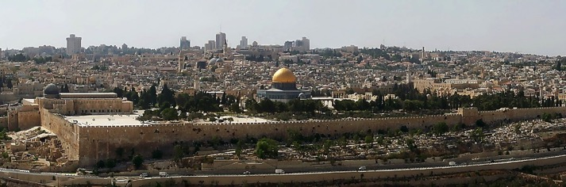
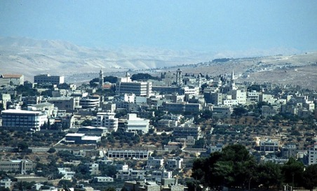
7
ကပေရနောင်
နာဇရက်
ဂါလိလဲ
ယေရှုခရစ်တော်၏ အသက်တာနှင့်အမှုတော် ၏အဓိက ၆နေရာ။
ကာန
ယေရှု
သက်တော်စဉ်
ယေရုရှလင်
ဗက်လင်
Handbook pg. 39-41
05
6

Slide 8
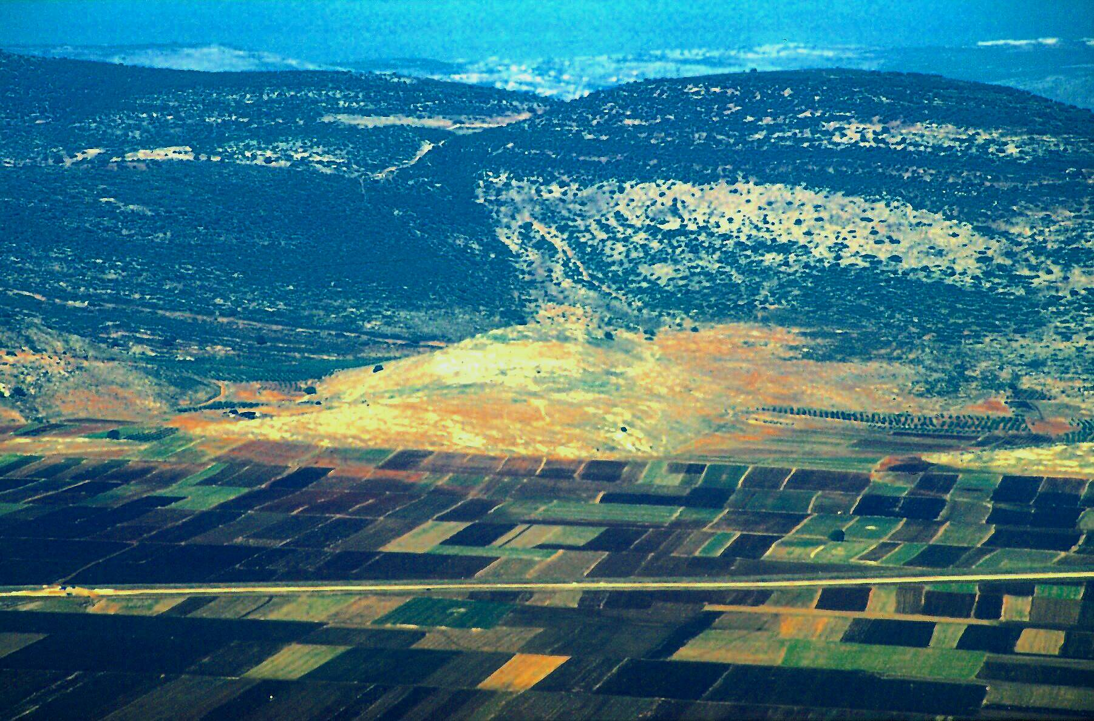
ယောဟန် ၂:၁-၁၁
JESUS
ယေရှု
သက်တော်စဉ်
Jesus Traveled His Land:
ကာနမြို့။ ယေရှုခရစ်တော်အဦးဆုံးနမိတ်လက္ခဏာပြသောနေရာ
06

Slide 9
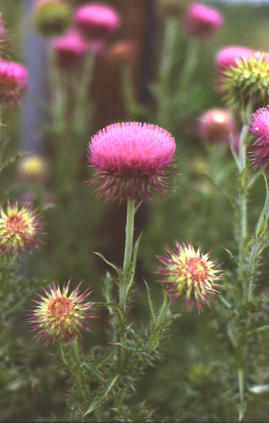



7
a,&I
oufawmfpOf/
ဆူးလေပင်အကြောင်း စဉ်းစားကြည့်ပါ
Handbook pg. 39-41
07
1

Slide 10
7
wref 17;16-34
ယေရှု
သက်တော်စဉ်
ဆူးလေပန်းပုံရှိသောယေရှုခရစ်တော်၏ခရီးစဉ်။
Handbook pg. 39-41
08
1

Slide 11
ယောဟန် ၂း၁၃-၂း၂၅။
7
လေ့လာမှုအထောက်အကူ (ဝ၇)
၁။ ယေရှုခရစ်တော၏အဦးဆုံးသော
ယေရုရှလင်
သာသနာ
ယေရှု
သက်တော်စဉ်
ဆူးလေပန်းပုံရှိသောယေရှုခရစ်တော်ခရီးစဉ်။
Handbook pg. 39-41
09
1

Slide 12
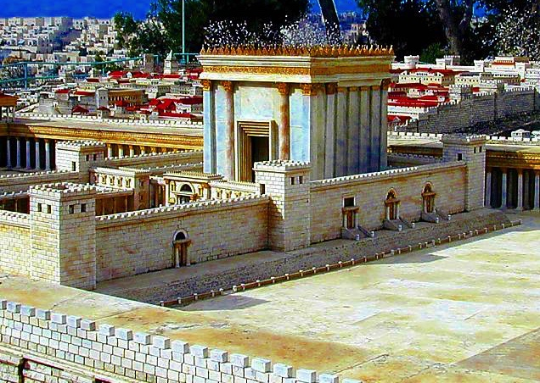
ယောဟန် ၂း၁၃-၂း၂၅။
7
ယေရှု
သက်တော်စဉ်
ဟေရုဒ်မင်းကြီး၏ယေရုရှလင်မြို့နန်းတော်
Handbook pg. 39-41
10

Slide 13
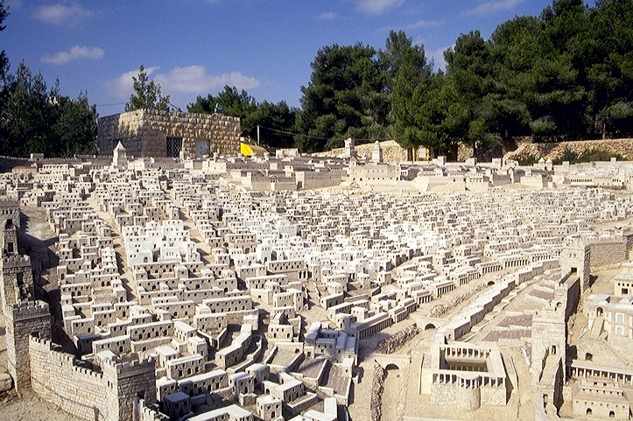
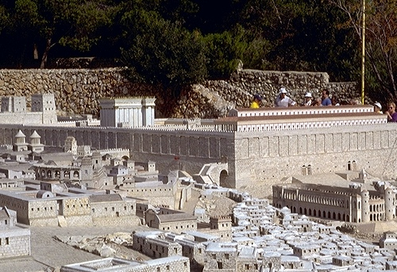
ယောဟန် ၂း၁၃-၂း၂၅။
ယေရှုခေတ်ကာလတွင်ရှိသော ယေရုရှလင်မြို့
ယေရှု
သက်တော်စဉ်
ပတ်ဝန်းကျင်တွင်ရှိသောမြို့
ဗိမာန်တော်။ အန်တိုနီအို ခံတပ်။
Location Credit: Holyland Hotel, Jerusalem
Handbook pg. 39-41
11

Slide 14
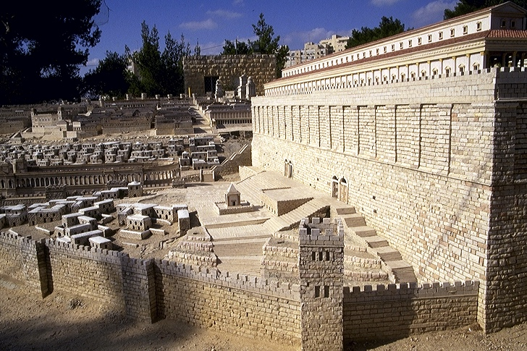
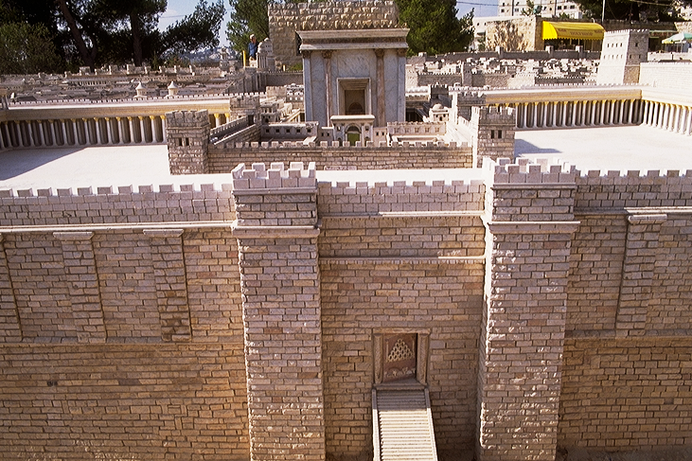
မာကု ၁၁:၂၇
ယေရှုအသက်ရှင်စဉ်ကာလတွင်ရှိသော ယေရုရှလင်မြို့
ယေရှု
သက်တော်စဉ်
ဗိမာန်တော်၏ တောင်ဘက် အဝင်ဝ
အရှေ့ဘက်အဝင်ဝ
Location Credit: Holyland Hotel, Jerusalem
Handbook pg. 39-41
12

Slide 15
ယောဟန် ၄:၁-၆
7
အပြောင်းအလဲအဖြစ်ရှမာရိသား လုပ်ရ
ယေရှု
သက်တော်စဉ်
ယေရှု၏ အဦးဆုံး သာသနာ
ရှိလုံ၊ တဲတော်
ဆူးလေပန်းပုံရှိသောယေရှုခရစ်တော်ခရီးစဉ်။
Handbook pg. 39-41
3
13

Slide 16
မာကု ၄း၁၃-၁၆။ ၉း၁
ဂါလိလဲပြည်ရှိသော
ကပေရနောင်သာသနာ။
ကြားခံရှမာရိလူများ
JESUS
ယေရှု
သက်တော်စဉ်
ယေရှု၏ အဦးဆုံးသော ယေရုရှလင်အမှုတော်
ဆူးလေပန်းပုံရှိသောယေရှုခရစ်တော်ခရီးစဉ်။
Handbook pg. 39-41
14

Slide 17
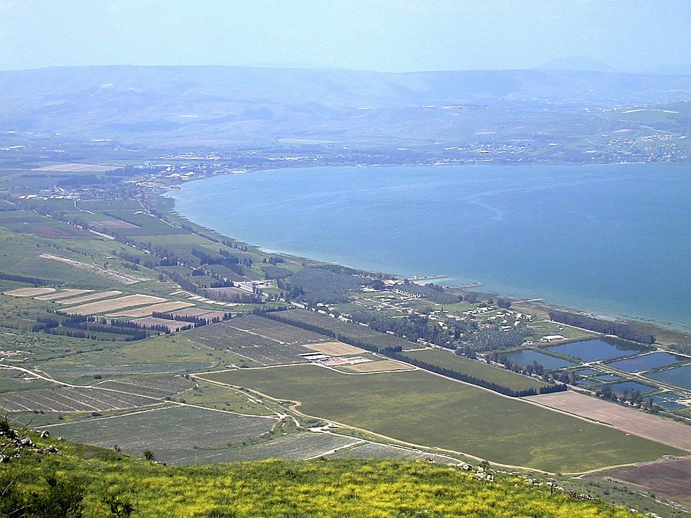
ကပေရနောင်မြို့ သာသနာဌာနချုပ်
JESUS
ယေရှု
သက်တော်စဉ်
ယေရှုသာသနာနယ်မြေခရီးစဉ်
ဂါလိလဲပင်လယ်အနောက်တောင် ကမ်းရိုးတန်းတလျှောက်
15

Slide 18
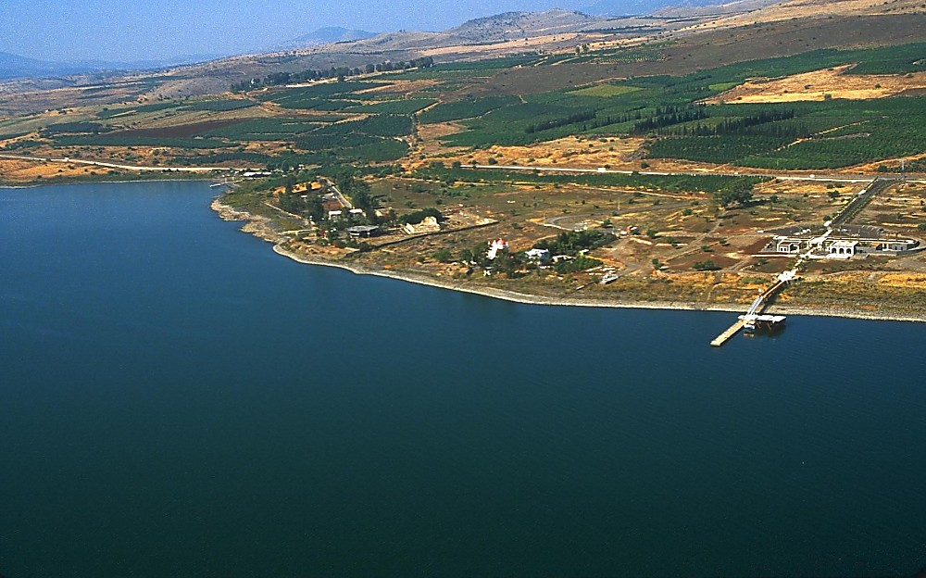
JESUS
ယေရှု
သက်တော်စဉ်
ယေရှု၏ သာသနာနယ်မြေခရီးစဉ်
ကပေရနောင်မြို့အား လေယာဉ်ပေါ်မှ လှမ်းမြင်ရပုံ
16

Slide 19
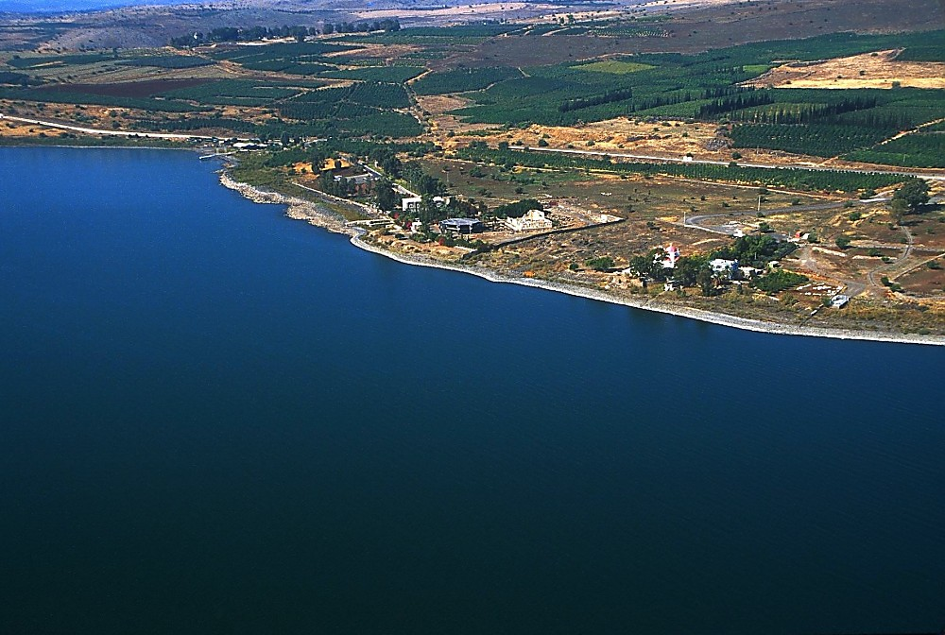
JESUS
ယေရှု
သက်တော်စဉ်
ယေရှု၏ သာသနာနယ်မြေခရီးစဉ်
ကပေရနောင်မြို့အား လေယာဉ်ပေါ်မှ လှမ်းမြင်ရပုံ
17

Slide 20
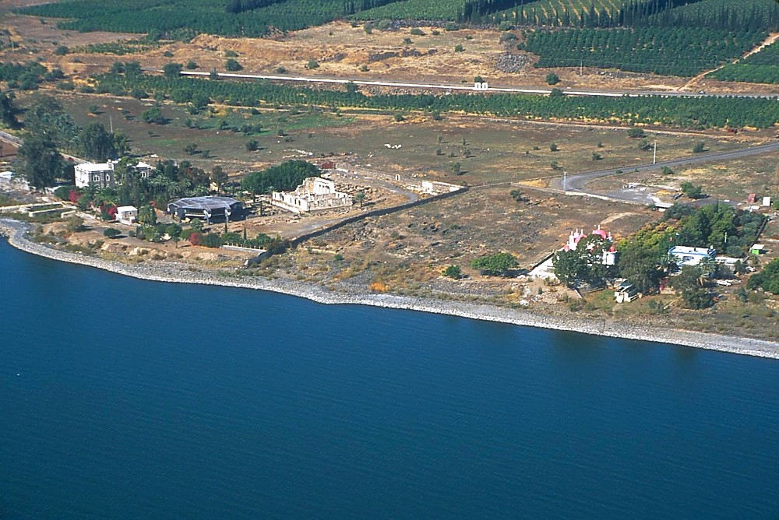
JESUS
ယေရှု
သက်တော်စဉ်
ယေရှု၏ သာသနာနယ်မြေခရီးစဉ်
ကပေရနောင်မြို့ကို လေယာဉ်ပေါ်မှ လှမ်းမြင်ရပုံ
18

Slide 21
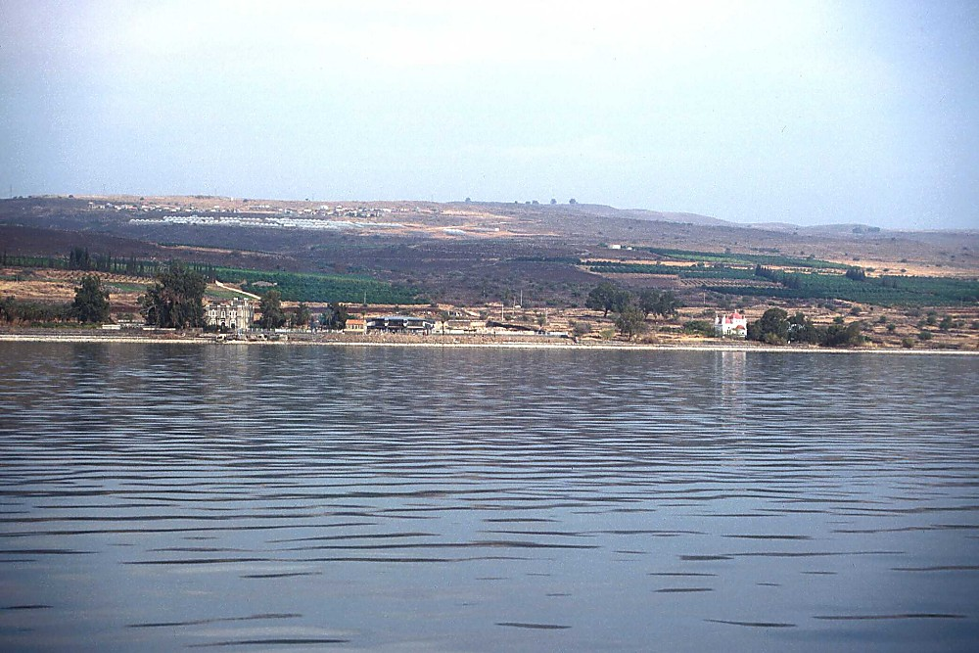
JESUS
ယေရှု
သက်တော်စဉ်
ယေရှု၏ သာသနာနယ်မြေခရီးစဉ်
ကပေရနောင်မြို့ကို လှေပေါ်မှ လှမ်းမြင်ရပုံ
19

Slide 22
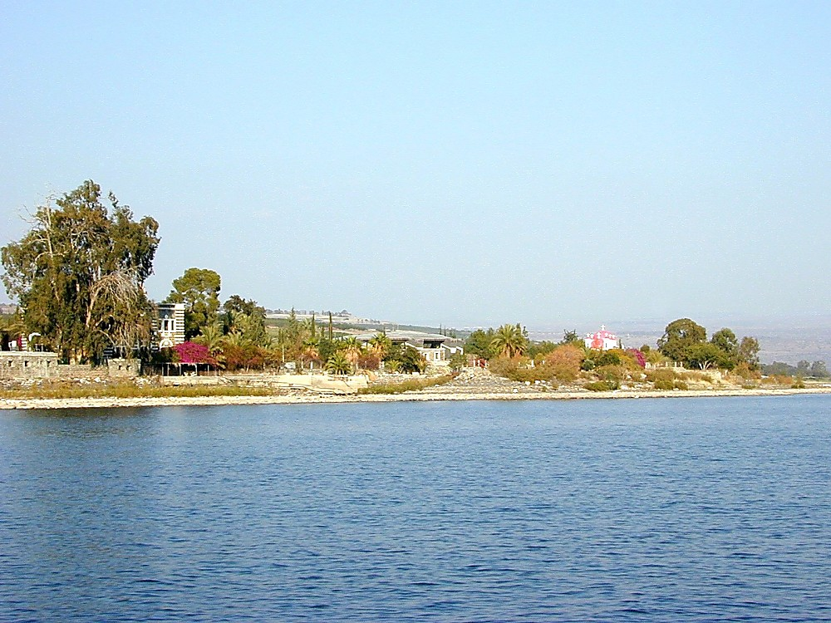
JESUS
ယေရှု
သက်တော်စဉ်
ယေရှု၏ သာသနာနယ်မြေခရီးစဉ်
ကပေရနောင်ကို လှေပေါ်မှလှမ်းမြင်ရပုံ
20

Slide 23
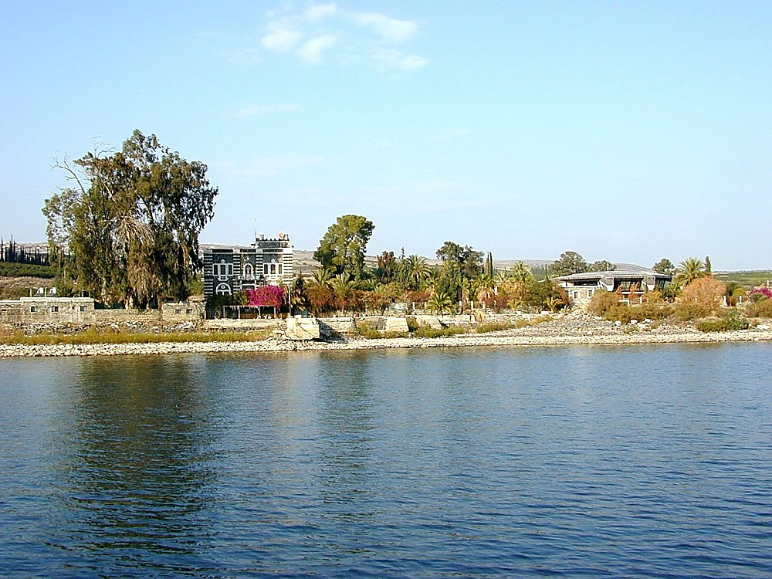
ယေရှု
JESUS
သက်တော်စဉ်
ယေရှု၏ သာသနာနယ်မြေခရီးစဉ်
ကပေရနောင်ကို လှေပေါ်မှ လှမ်းမြင်ရပုံ
21

Slide 24
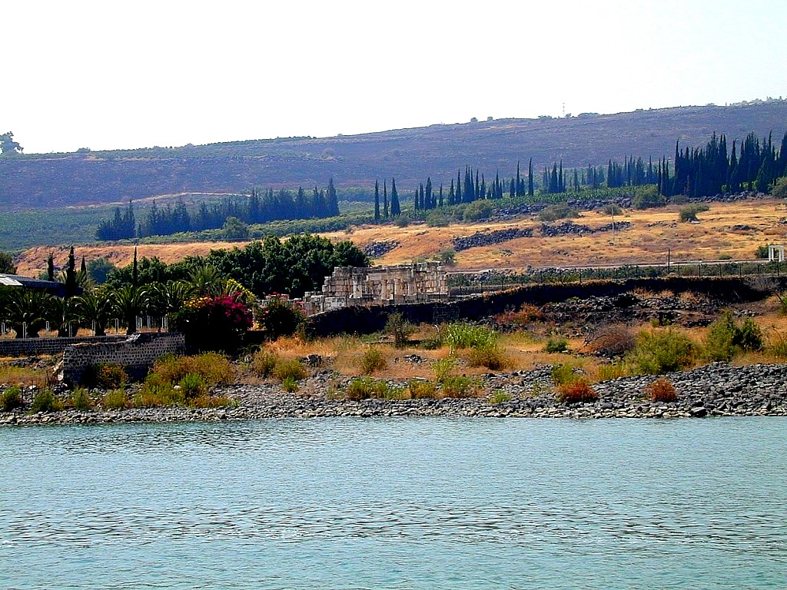
JESUS
ယေရှု
သက်တော်စဉ်
ယေရှု၏ သာသနာနယ်မြေခရီးစဉ်
ကပေရနောင် တရားဇရပ်
22

Slide 25
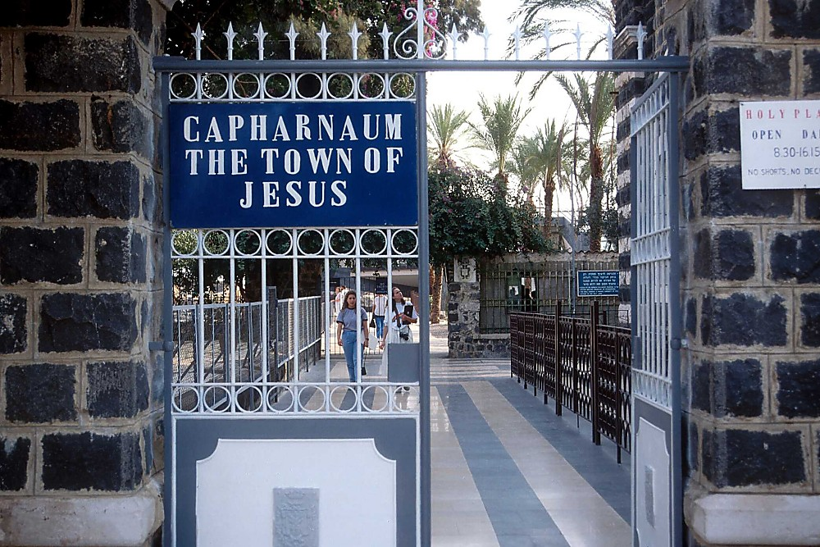
JESUS
ယေရှု
သက်တော်စဉ်
ယေရှု၏ သာသနာနယ်မြေခရီးစဉ်
ကပေရနောင်မြို့ အဝင်ဝ
23

Slide 26
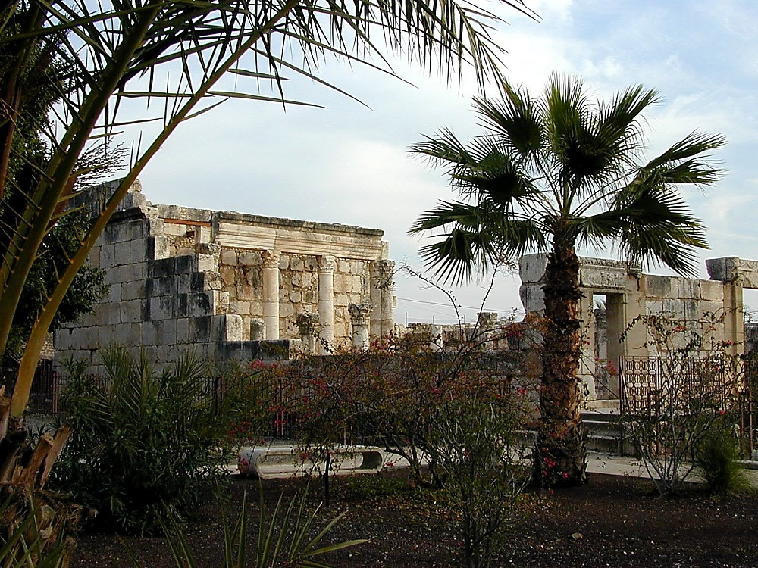
JESUS
ယေရှု
သက်တော်စဉ်
ယေရှု၏ သာသနာနယ်မြေခရီးစဉ်
ရှေးကျသော ကပေရနောင်တရားဇရပ်
24

Slide 27
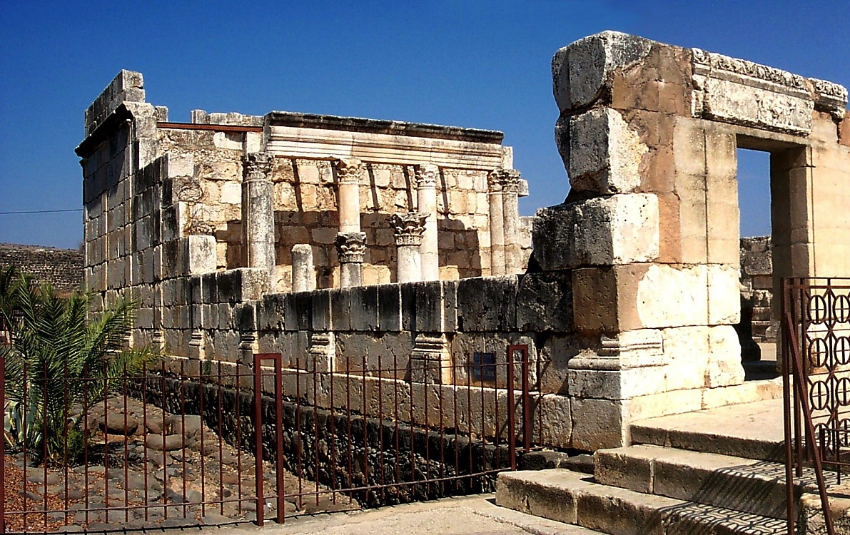
JESUS
ယေရှု
သက်တော်စဉ်
ယေရှု၏ သာသနာနယ်မြေခရီးစဉ်
ရှေးကျသော ကပေရနောင် တရားဇရပ်
25

Slide 28
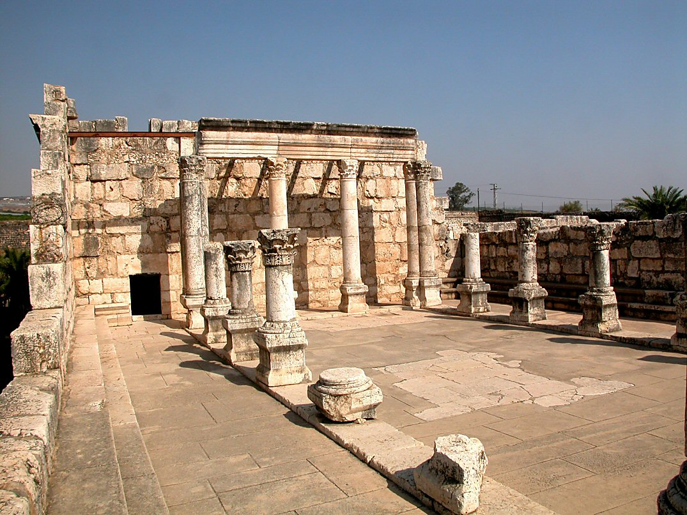
မာကု ၁း၂၁။ ယောဟန် ၆း၅၉
ယေရှု
သက်တော်စဉ်
ယေရှု၏ သာသနာနယ်မြေခရီးစဉ်
ရှေးကျသော ကပေရနောင် တရားဇရပ်
26

Slide 29
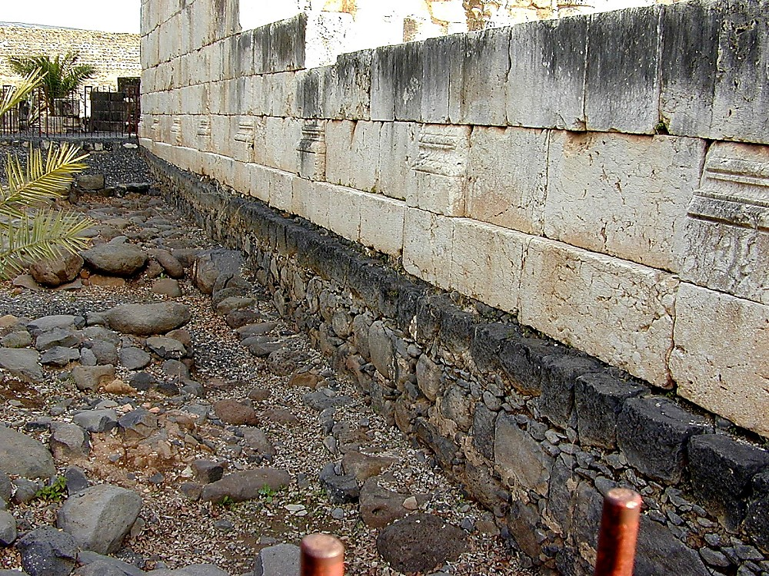
JESUS
ယေရှု
သက်တော်စဉ်
ယေရှု၏ သာသနာနယ်မြေခရီးစဉ်
ကပေရနောင်ဘာဆော့လမ်းများ
27

Slide 30
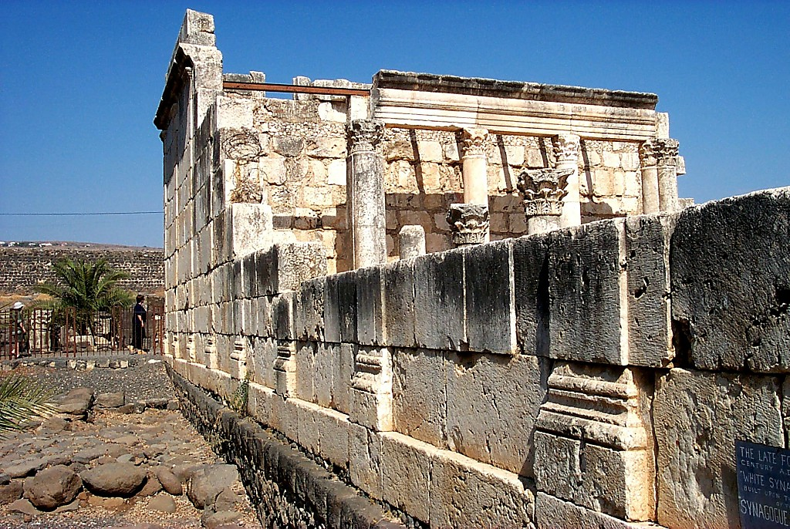
JESUS
ယေရှု
သက်တော်စဉ်
ယေရှု၏ သာသနာနယ်မြေခရီးစဉ်
ကပေရနောင်ဘာဆော့လမ်းများ
28

Slide 31
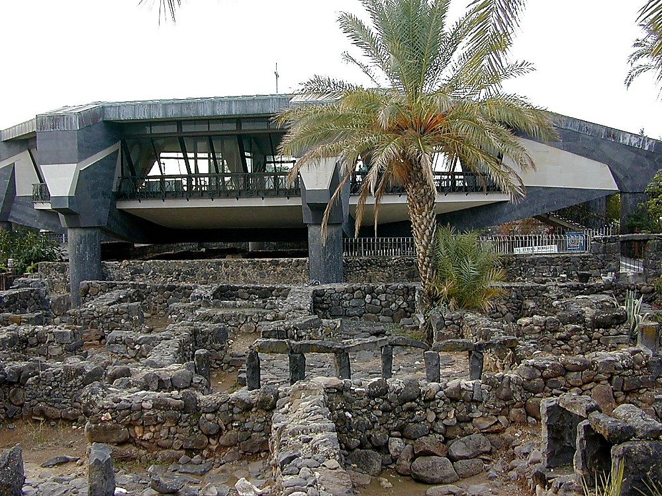
JESUS
ယေရှု
သက်တော်စဉ်
ယေရှု၏ သာသနာနယ်မြေခရီးစဉ်
ကပေရနောင်တွင်ရှိသော ပေတရု၏ အိမ်ကို ထိန်းသိမ်းစောင့်ရှောက်ထားပုံ
29

Slide 32
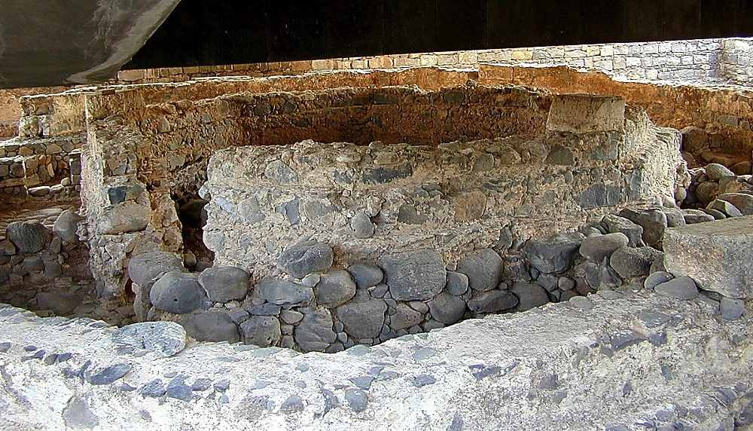
JESUS
ယေရှု
သက်တော်စဉ်
ယေရှု၏ သာသနာနယ်မြေခရီးစဉ်
ကပေရနောင်တွင်ရှိသော ပေတရု၏ အိမ်ကို ထိန်းသိမ်းစောင့်ရှောက်ထားပုံ
30

Slide 33
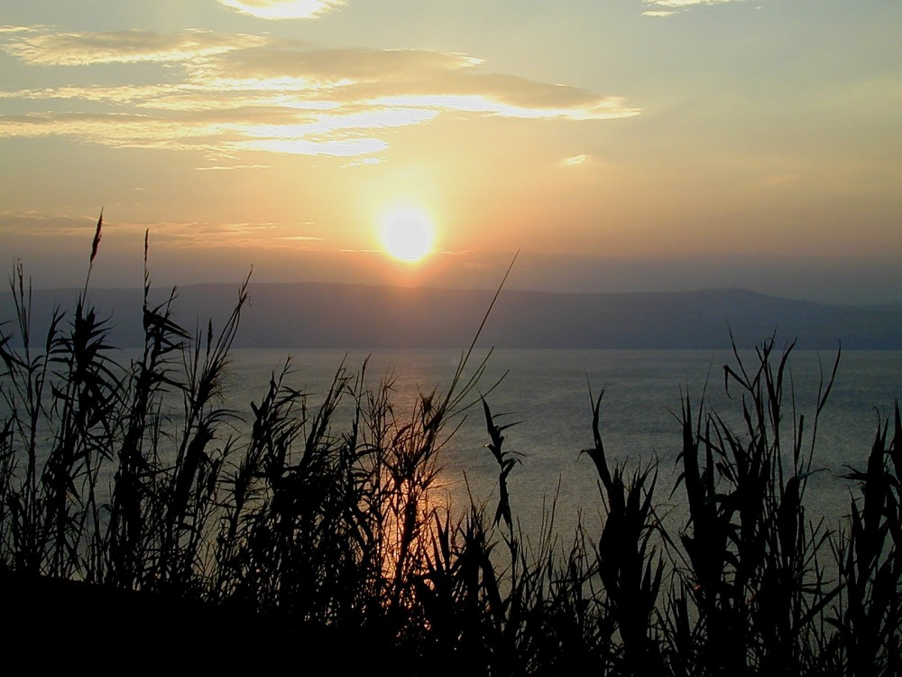
JESUS
ယေရှု
သက်တော်စဉ်
ယေရှု၏ သာသနာနယ်မြေခရီးစဉ်
ဂါလိလဲပြည် နေဝင်ဆည်းဆာ
31

Slide 34
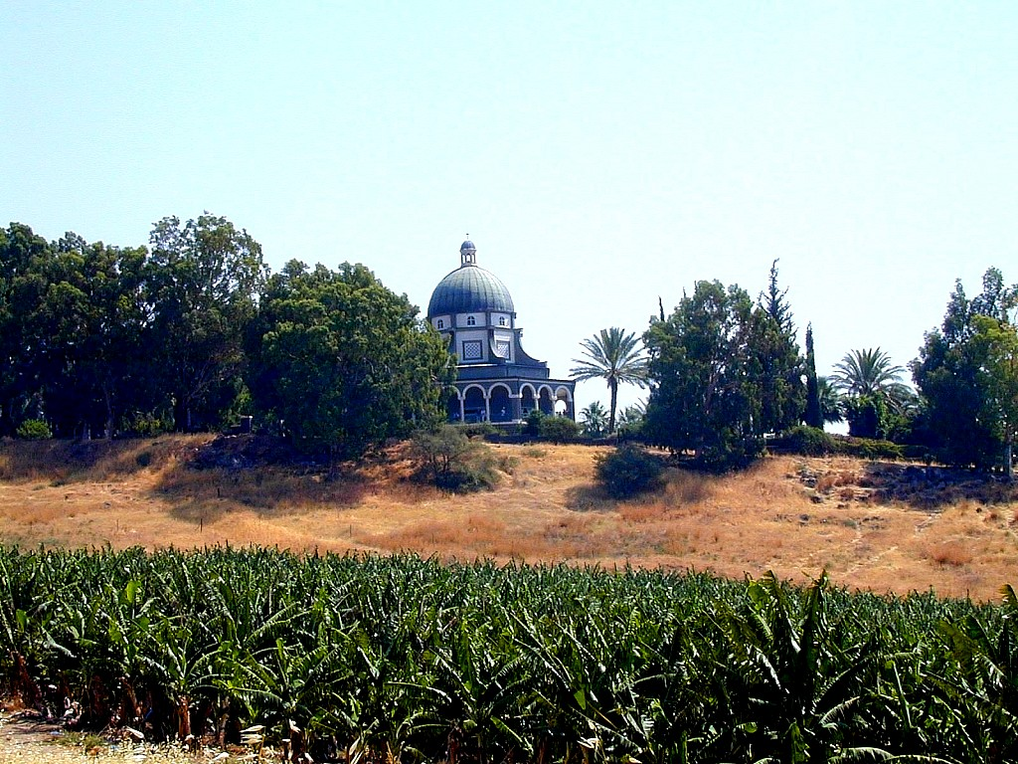
JESUS
ယေရှု
သက်တော်စဉ်
ယေရှု၏ သာသနာနယ်မြေခရီးစဉ်
လှပသောတောင်
32

Slide 35
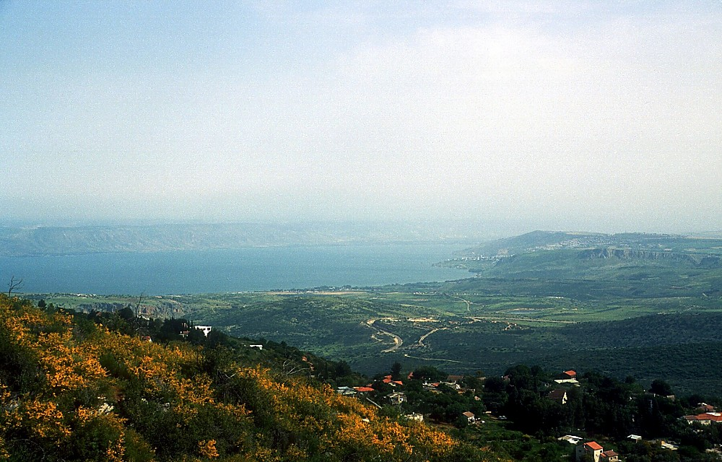
ယေရှု
JESUS
သက်တော်စဉ်/
ယေရှု၏ သာသနာနယ်မြေခရီးစဉ်
ဂါလိလဲပြည်အား အမြင့်မှမြင်ရပုံ
33

Slide 36
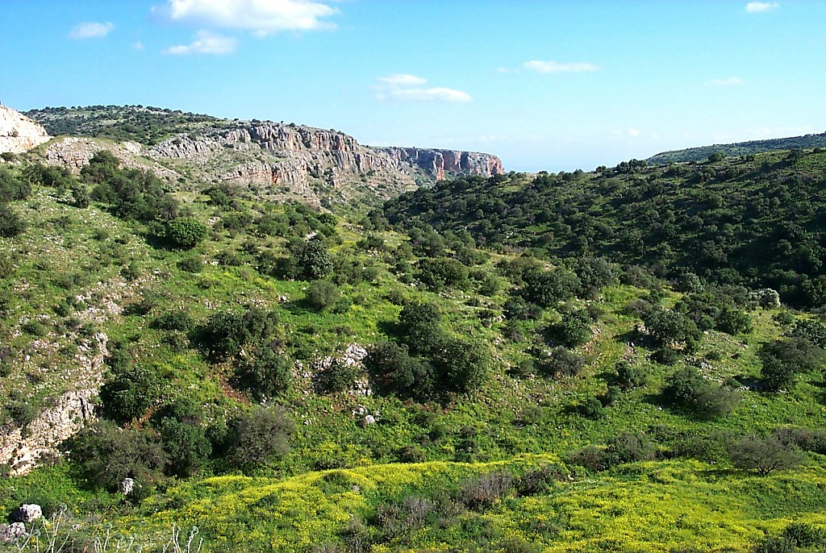
JESUS
ယေရှု
သက်တော်စဉ်
ယေရှု၏ သာသနာနယ်မြေခရီးစဉ်
ဂါလိလဲပြည်၏ ကုန်းမြင့်နေရာ
34

Slide 37
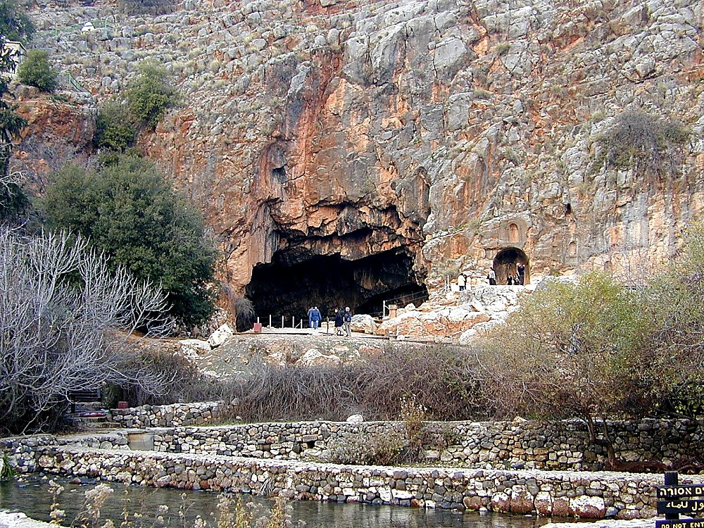
မဿဲ ၁၆း၁၃-၂၈
JESUS
ယေရှု
သက်တော်စဉ်
ယေရှု၏ သာသနာနယ်မြေခရီးစဉ်
ကဲသရီးယား၊ ဖိလိပ္ပိနယ်
ပေတရု၏ ကျောက်ဟု အမည်တွင်သောနေရာ
35

Slide 38
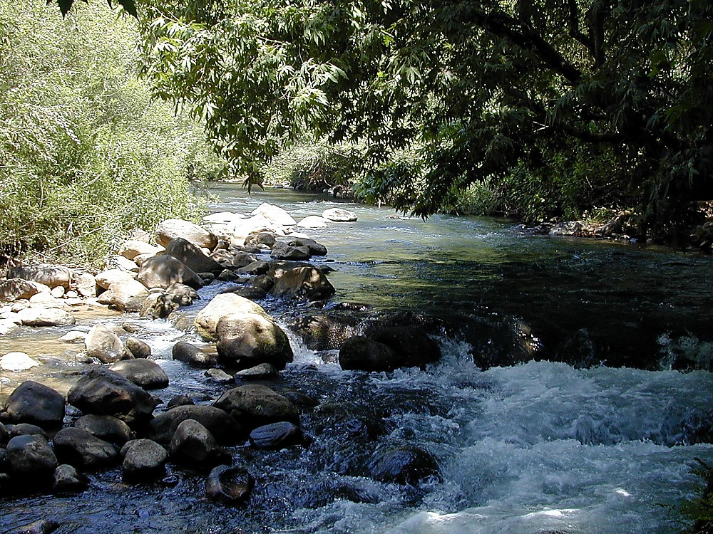
JESUS
ယေရှု
သက်တော်စဉ်
ယေရှု၏ သာသနာနယ်မြေခရီးစဉ်
ယော်ဒန်မြစ်အထက်ပိုင်း
36

Slide 39
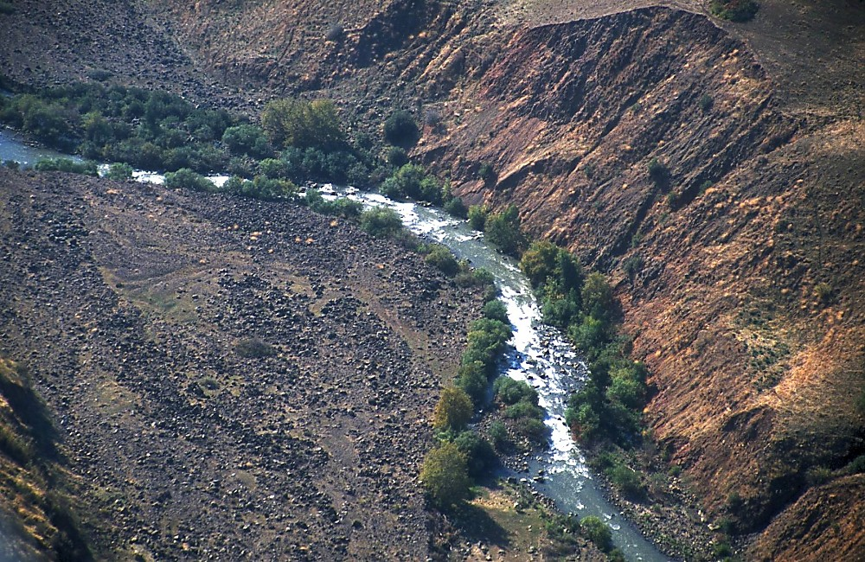
JESUS
ယေရှု
သက်တော်စဉ်
ယေရှု၏ သာသနာနယ်မြေခရီးစဉ်
တောင်ပိုင်းသို့ စီးဆင်းနေသော ယော်ဒန်မြစ်
37

Slide 40
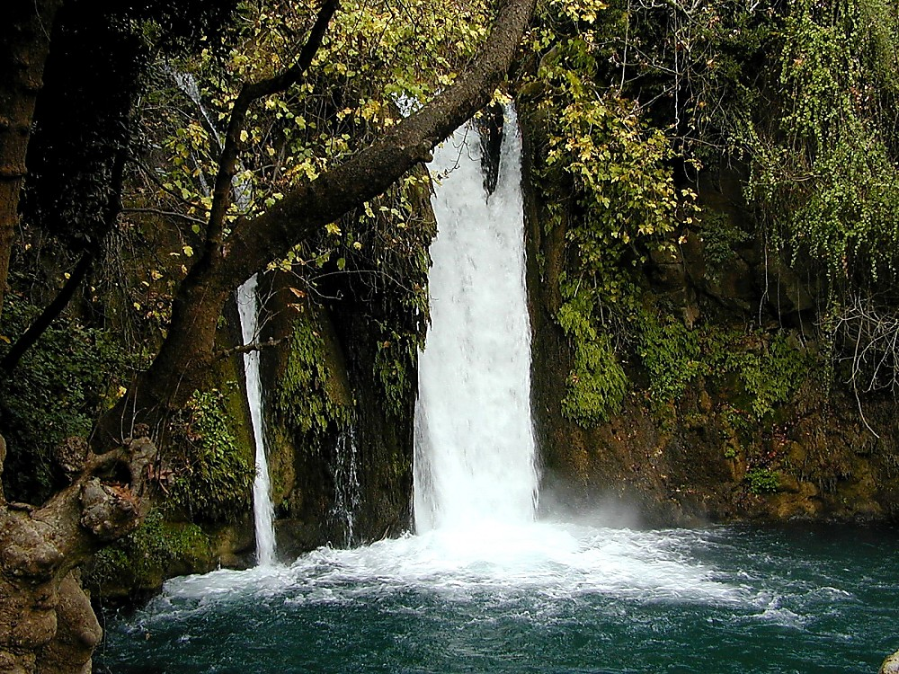
JESUS
ယေရှု
သက်တော်စဉ်
ယေရှု၏ သာသနာနယ်မြေခရီးစဉ်
ဂါလိလဲပြည်ရှိ ရေတံခွန်
38

Slide 41
မသဲ ၄း၂၅။ မာကု ၇း၃၁
3
ဂါလိလဲပြည်ရှိ ကပေရနောင်သာသနာ။
ကြားခံ ရှမာရိလူများ
ယေရှု
သက်တော်စဉ်
ယေရှု၏ ယေရုရှလင် အဦးဆုံး အမှုတော်
ဆူးလေပန်းပုံရှိသောယေရှုခရစ်တော်၏ခရီးစဉ်။
39
2

Slide 42
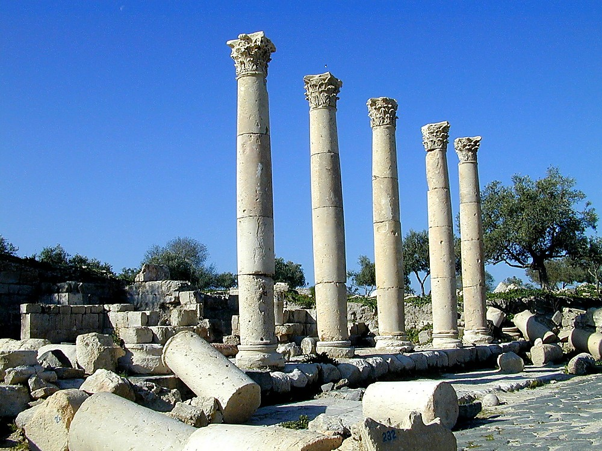
မဿဲ ၈း၂၈။ မာကု ၅း၁ လုကာ ၈း၂၆-၃၇
JESUS
ယေရှု
သက်တော်စဉ်
ယေရှု၏ သာသနာနယ်မြေခရီးစဉ်
ဂါဒရှ ဂရိပုံစံမြို့တော်
40

Slide 43
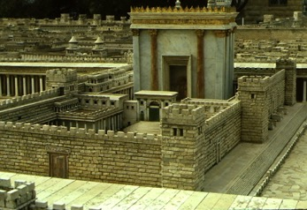
ယောဟန် ၂း၂၃။ ၄း၄၅။ ၅း၁။ ၁ဝ။ ၂၂။ ၁၂း၁၂။
3
ဂါလိလဲပြည်ရှိ ကပေရနောင် သာသနာ
ပျက်စီးသွားသော ကပေရနောင်
ကြားခံရှမာရိ လူများ
a,&I
ယေရှု၏ ယေရုရှလင် အဦးဆုံး အမှုတော်
oufawmfpOf/
ယေရုရှလင်
ဆူးလေပန်းပုံရှိသော ယေရှုခရစ်တော်၏ ခရီးစဉ်
41
2

Slide 44
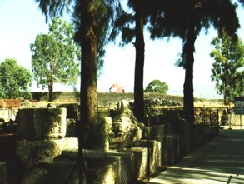

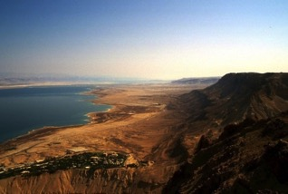
ယောဟန် ၂း၂၃။ ၄း၄၅။ ၅း၁။ ၁ဝ။ ၂၂။ ၁၂း၁၂။
ကပေရနောင်နှင့်ယေရုရှလင်မိုင် ၈ဝ ကွာဝေးခြင်း။
CAPERNAUM TO JERUSALEM: 80 MILES
ဂါလိလဲအိုင်မှတဆင်.ယော်ဒန်မြစ်၊ ယော်ဒန်မြစ်မှတစ်ဆင့် ပင်လယ်သေထဲသို့ မိုင်ပေါင်း ၇၅ မိုင်ကွာဝေး
SEA OF GALILEE, JORDAN RIVER TO DEAD SEA: 75 MILES
JESUS
ယေရှု
သက်တော်စဉ်
Handbook pg. 39-41
2
42

Slide 45
လုကာ ၁၉:၂-၁၀
ဂါလိလဲပြည်ရှိ ကပေရနောင် သာသနာ
ကြားခံ ရှမာရိလူများ
ပါရိယန်ပြည်သာသနာ
ယေရှု
ယေရှု၏ ယေရုရှလင် အဦးဆုံး အမှုတော်
သက်တော်စဉ်
ql;avyef;yHk&Sdaoma,&Ic&pfawmf\c&D;pOf/
43

Slide 46
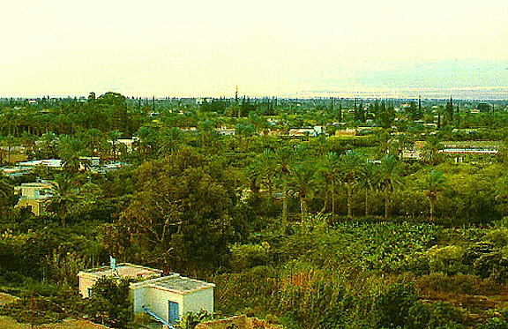
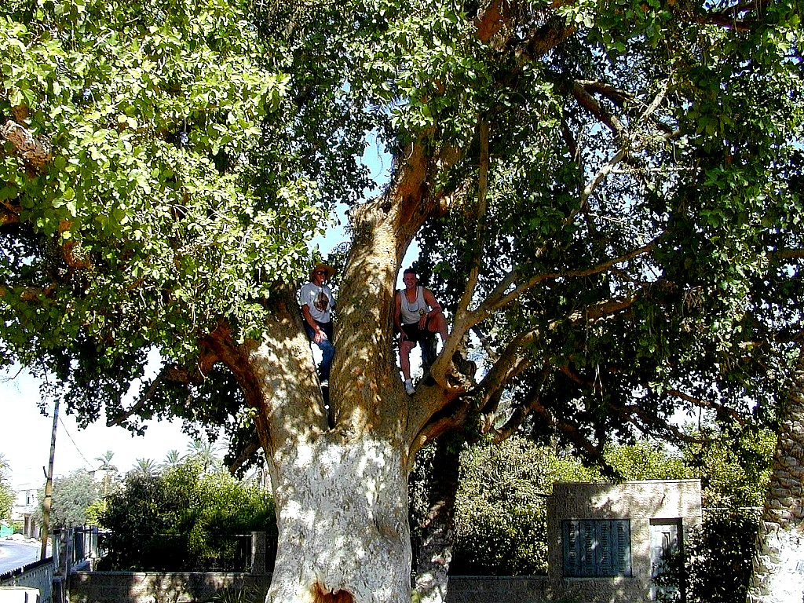
လုကာ ၁၉:၂-၁၀
ယေရှု
သက်တော်စဉ်
Jesus Traveled His Land:
Zacheus In The Sycamore Tree
Handbook pg. 39-41
1
44

Slide 47
မဿဲ၂၁း၁ဝ-၁၄။ ယောဟန် ၁၂း၁၃။
ဂါလိလဲပြည်တွင်ရှိသော ကပေရနောင်သာသနာ။
ကြားခံရှမာရိ လူများ
၄။ ပါရိမြို့သာသနာ
ယေရှု
ယေရှု၏ ယေရုရှလင် အဦးဆုံး အမှုတော်
သက်တော်စဉ်
၅။
ယေရုရှလင်
နောက်ဆုံး သာသနာ
ဆူးလေပန်းပုံရှိသော ယေရှုခရစ်တော်၏ ခရီးစဉ်
43

Slide 48
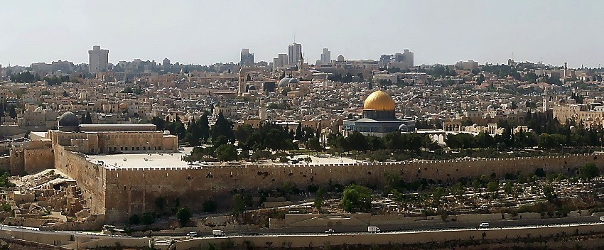
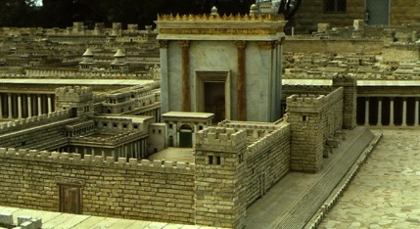
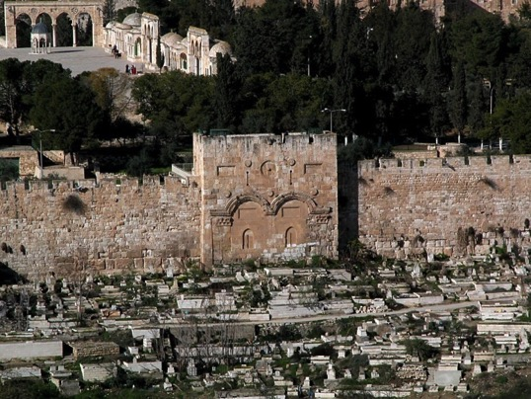
မဿဲ ၂၁:၁၂
ယေရုရှလင်ဗိမာန်တော်အား ယနေ့တွေ့ရပုံ
ယေရှု
သက်တော်စဉ်
ဗိမာန်တော် အရှေ့တောင်ပိုင်း အဝင်ဝ
အာဗြဟံ၏ မောရိယတောင်သည် ဂျူးလူမျိုးတို့၏ ဗိမာန်တော်ဖြစ်သည်
Handbook pg. 39-41
46
2

Slide 49

မဿဲ ၂၁:၁၂
အကယ်၍သခင်ယေရှုအချိန်ကာလ၏ဗိမာန်တော်အားယနေ့ တွေ့ရလျှင်
ယေရှု
သက်တော်စဉ်
Handbook pg. 39-41
47

Slide 50
မဿဲ၂၆း၂၈။ မာကု ၁၄း၂၄။ လုကာ ၂၂း၂ဝ
7
ယေရှု
သက်တော်စဉ်
ကားတိုင်
ပဋိညာဉ်သစ်
ယေရှု
သက်တော်စဉ်
ကားတိုင်
Handbook pg. 39-41
48

Slide 51

လုကာ ၂၂:၄၂
7
အိုအဖ။ အလိုတော်ရှိလျှင်ဤခွက်ကိုအကျွန်ုပ်မှလွဲစေတော်မူပါ၊
ယေရှု
သက်တော်စဉ်
ကားတိုင်
သံလွင်တောင်တွင်ရှိသော ဂေသရှေမန် ဥယျာဉ်။
Handbook pg. 39-41
1
49

Slide 52
မဿဲ၂၆-၂၈။ မာကု ၁၄-၁၆။ လုကာ ၂၃-၂၄။ ယောဟန် ၁၉-၂ဝ။
7
ယေရှု
သက်တော်စဉ်
ကားတိုင်
ပဋိညာဉ်သစ်
ယေရှု
အမှုပြီးပြီ
သက်တော်စဉ်
ကားတိုင်
ယေရှုအသေခံခြင်း
ယေရှု၏ ဈာပန
ယေရှုရှင်ပြန်ထမြောက်ခြင်း
Handbook pg. 39-41
4
50

Slide 53
မဿဲ ၁၆း၁၈။ ၂၈း၁၉။
7
ယေရှု
သက်တော်စဉ်
ကားတိုင်
အသင်းတော်
a,&I
အသင်းတော်သို့ ခေါ်ထုတ်ခြင်းခံရသူများ။
သက်တော်စဉ်
ကားတိုင်
အသင်းတော်
ယေရုရှလင်မြို့မှစ၍ကမ္ဘာကြီးအနှံ့
Handbook pg. 39-41
4
51

Slide 54

အသင်းတော်
လှိုင်းလုံး အထွတ်အထိပ်
ယေရှု
သက်တော်စဉ်/
ကားတိုင်
အသင်းတော်
Handbook pg. 39-41
2
52

Slide 55
)
ယေရုရှလင်မြို့မှစသော ယုဒပြည်၊ ရှမာရိပြည်၊ ရှမာရိပြည်၊ မြေကြီးစွန်းတိုင်အောင်ငါ၏သက်သေ ဖြစ်ကြလိမ့်မည်။ တမန် ၁း၈
အသင်းတော်
ယေရှု
သက်တော်စဉ်
ကားတိုင်f
အသင်းတော်
အဲဒါနဲ့ပတ်သက်လို့ ကျွန်ုပ်တို့ ဘာကို လုပ်​ဆောင်နေကြသလဲ
Handbook pg. 39-41
1
53

Slide 56
မဿဲ။ မာကု။ လုကာ။ ယောဟန်။ ဧဝံဂလိ။
7
အမှန်တရားနှင့် အတွေးအခေါ်
ယေရှု
သက်တော်စဉ်
ကားတိုင်
အသင်းတော်
ဧဝံဂေလိ
ယေရှု
သက်တော်စဉ်
ကားတိုင်
အသင်းတော်
ဧဝံဂေလိ
Handbook pg. 39-41
54

Slide 57
wynfhawmfwdkU.trIawmf/
7
အမှန်တရားနှင့် အတွေးအခေါ်
ယေရှု
သက်တော်စဉ်
ကားတိုင်
အသင်းတော် သမိုင်း
အသင်းတော်
ဧဝံဂေလိ
ယေရှု
တမန်တော်ဝတ္ထု
သက်တော်စဉ်
ကားတိုင်
အသင်းတော်
ဧဝံဂေလိ
တမန်တော်ဝတ္ထု
Handbook pg. 39-41
55

Slide 58
ရောမဩဝါဒစာစောင်မှ ယုဒဩဝါဒစာစောင်ထိ
7
အမှန်တရားနှင့် အတွေးအခေါ်
ယေရှု
သက်တော်စဉ်
ကားတိုင်
အသင်းတော် သမိုင်း
အသင်းတော်
ဧဝံဂေလိ
ယေရှု
တမန်တော်ဝတ္ထု
အသင်းတော် ကိစ္စ
သက်တော်စဉ်
ကားတိုင်
အသင်းတော်
ဩဝါဒစာ
ဧဝံဂေလိ
တမန်တော်ဝတ္ထု
ဩဝါဒစာ
Handbook pg. 39-41
56

Slide 59
ဗျာဒိတ်ကျမ်း
7
အမှန်တရားနှင့် အတွေးအခေါ်
ယေရှု
သက်တော်စဉ်
ကားတိုင်
အသင်းတော်သမိုင်း
အသင်းတော်
ဧဝံဂေလိ
ယေရှု
တမန်တော်ဝတ္ထု
အသင်းတော်ကိစ္စ
သက်တော်စဉ်
ကားတိုင်
အသင်းတော်
ဩဝါဒစာ
ဧဝံဂေလိ
တမန်တော်ဝတ္ထု
ဩဝါဒစာ
ဗျာဒိတ်ကျမ်း
ဗျာဒိတ်ကျမ်း
ထာဝရအနာဂတ်
Handbook pg. 39-41
57

Slide 60

ကျမ်းဇာတ်သိမ်းပိုင်း၊ ဘုန်းတော်နှင့်ပြည့်စုံသော နောက်ဆုံးသောကာလအားဗျာဒိတ်ကျမ်းတင်တွေ့ရခြင်းဖြစ်သည်။ ဂတိတော်များပြည့်စုံပြီ။
နှစ်ပေါင်း ၁ဝဝဝ ကာလတွင် အခြေအနေအပေါ်မမူတည်သော ဘုရားသခင်၏ဝိညာဉ်တော် ကယြွ်ဝပြည့်စုံခြင်းရှိမည်၊
ယေရှု
သက်တော်စဉ်
ကားတိုင်
အသင်းတော်
ဧဝံဂေလိ
တမန်တော်ဝတ္ထု
ဩဝါဒစာ
ဘုရားသခင်နှင့်အာဗြဟံနှစ်ကိုယ်ကြား သူငယ်ချင်းကဲ့သို့ မိတ်ဆွေဖွဲ့မှု ပဋိဥာဉ်သည် အောင်မြင်ခဲ့ပြီ။
ဗျာဒိတ်ကျမ်း
John Walvoord
Handbook pg. 39-41
3
8.0.03f.
© 2004 TBBMI
PHOTO ©NASA
58

Slide 61

အာဗြဟံ ပဋိညာဉ်
ခေါ်ထုတ်ခြင်း
ကမ္ဘာဦး ၁၂:၁-၃
ယေရှု
သက်တော်စဉ်
ကားတိုင်
နယ်မြေ
မျိုးနွယ်
ကောင်းချီး
အသင်းတော်
ဧဝံဂေလိ
တမန်တော်ဝတ္ထု
ဩဝါဒစာ
ဗျာဒိတ်ကျမ်း
နယ်မြေ
ဒါဝိဒ်
အသစ်
တရားဟော ၃၀:၁-၁၀
၂ရာ ၇:၄-၁၆
ယေရမိ ၃၁:၃၁-၃၃
Handbook pg. 39-41
59

Slide 62
အာဗြဟံ ပဋိညာဉ်
ခေါ်ထုတ်ခြင်း
ကမ္ဘာဦး ၁၂:၁-၃
ယေရှုI
သက်တော်စဉ်
နယ်မြေ
မျိုးနွယ်
ကောင်းချီး
ကားတိုင်
အသင်းတော်
ဧဝံဂေလိ
တမန်တော်ဝတ္ထု
ဩဝါဒစာ
နယ်မြေ
ဒါဝိဒ်
အသစ်
ဗျာဒိတ်ကျမ်း
တရားဟော ၃၀:၁-၁၀
၂ရာ ၇:၄-၁၆
ယေရမိ ၃၁:၃၁-၃၃
Handbook pg. 39-41
59

Slide 63
အာဗြဟံ ပဋိညာဉ်
ခေါ်ထုတ်ခြင်း
ကမ္ဘာဦး ၁၂:၁-၃
ယေရှုI
သက်တော်စဉ်
နယ်မြေ
မျိုးနွယ်
ကောင်းချီး
ကားတိုင်
အသင်းတော်
ဧဝံဂေလိ
တမန်တော်ဝတ္ထု
ဩဝါဒစာ
နယ်မြေ
ဒါဝိဒ်
အသစ်
ဗျာဒိတ်ကျမ်း
တရားဟော ၃၀:၁-၁၀
၂ရာ ၇:၄-၁၆
ယေရမိ ၃၁:၃၁-၃၃
Handbook pg. 39-41
59

Slide 64
အာဗြဟံ ပဋိညာဉ်
ခေါ်ထုတ်ခြင်း
ကမ္ဘာဦး ၁၂:၁-၃
ယေရှုI
သက်တော်စဉ်
နယ်မြေ
မျိုးနွယ်
ကောင်းချီး
ကားတိုင်
အသင်းတော်
ဧဝံဂေလိ
တမန်တော်ဝတ္ထု
ဩဝါဒစာ
နယ်မြေ
ဒါဝိဒ်
အသစ်
ဗျာဒိတ်ကျမ်း
တရားဟော ၃၀:၁-၁၀
၂ရာ ၇:၄-၁၆
ယေရမိ ၃၁:၃၁-၃၃
Handbook pg. 39-41
59

Slide 65
အာဗြဟံ ပဋိညာဉ်
ခေါ်ထုတ်ခြင်း
ဖန်ဆင်းခြင်း
ABRAHAM
အာဗြဟံ
urÇm 12;1=3
ABRAHAM
ယောသပ်
ABRAHAM
မောရှေ
ယောရှု
မင်းမဲ့
မင်းစံ
a,&+
သက်တော်စဉ်
နယ်မြေ
rsdK;EG,f/
aumif;csD;/
ကားတိုင်
ဖမ်းဆီး
အသင်းတော်
ဧဝံဂေလိ
ဆိတ်ငြိမ်
တမန်တော်ဝတ္ထု
ဩဝါဒစာ
နယ်မြေ
'g0d'f/
topf/
ဗျာဒိတ်ကျမ်း
ယေရှု
တရားဟော ၃၀:၁-၁၀
2"r® 7;4-16/
a,&rd 31;31-33/
Handbook pg. 39-41
59

Slide 66

ထို့ကြောင့်
ယေရှု
သက်တော်စဉ်
ကားတိုင်
အသင်းတော်
ဧဝံဂေလိ
တမန်တော်ဝတ္ထု
ယေရုရှလင်။ သံလွင်တောင်ပေါ်ရှိ ဂေသရှေမာန်ဥယျာဉ်
ဩဝါဒစာ
ဗျာဒိတ်ကျမ်း
64
1

Slide 67
ယေရှုက။ နောင်တရကြလော့။ ကောင်းကင်နိုင်ငံတော် တည်လုနီးပြီ။ ဟူသောတရားကိုဟောစပြုတော်မူ၏။ ဂါလိလဲတလျှောက်ကြွတော်မူ၍ ဆုံးမသြဝါဒပေးလျက် နိုင်ငံတော်နှင့်ယှဉ် သောဧဝံဂေလိတရား ကိုဟောလျက်---
မသဲ ၄း၁၇၊၂၃။
ယေရှု
သက်တော်စဉ်
ကားတိုင်
အသင်းတော်
ဧဝံဂေလိ
တမန်တော်ဝတ္ထု
ဩဝါဒစာ
ဗျာဒိတ်ကျမ်း
65

Slide 68
မဿဲ၆း၃၃ ဘုရားသခင်နိုင်ငံတော်နှင့်ဖြောင့်မတ်ခြင်းတရားကိုရှေးဦးစွာရှာကြလော့။ နောက်မှထိုအရာများကိုထပ်၍ ပေးတော်မူလတံ့။
ယေရှု
သက်တော်စဉ်
ကားတိုင်
အသင်းတော်
ဧဝံဂေလိ
တမန်တော်ဝတ္ထု
ဩဝါဒစာ
ဗျာဒိတ်ကျမ်း
66

Slide 69
ကောလောသဲ ၁း၁၃။ မှောင်မိုက်တန်ခိုးမှလည်းငါတို့ကိုနှုတ်၍ ချစ်တော်မူသော သားတော်၏နိုင်ငံ ထဲ သို့သွင်းတော်မူ၏။
ယေရှု
သက်တော်စဉ်
ကားတိုင်
အသင်းတော်
ဧဝံဂေလိ
တမန်တော်ဝတ္ထု
ဩဝါဒစာ
ဗျာဒိတ်ကျမ်း
66

Slide 70
ကျမ်းစာတစ်အုပ်လုံး၏ အဓိကအကျဆုံးသောအချက် ၂ ခု
ဘုရားသခင်ဘုန်းတော်အား ချီးမြှောက်ခြင်းနှင့် ဖော်ပြခြင်း
ဘုရားသခင်၏ နိုင်ငံတော် ထဲသို့ ခေါ်သွင်းယူဆောင်ခြင်း
ယေရှု
သက်တော်စဉ်
ကားတိုင်
အသင်းတော်
ဧဝံဂေလိ
တမန်တော်ဝတ္ထု
ဩဝါဒစာ
ဗျာဒိတ်ကျမ်း
66

Slide 71
နိုင်ငံတော်အမှန်တည်ရှိခြင်း
ယေရှုခရစ်တော်သည်ပျောက်ဆုံးနေသော သူတို့ကိုကယ်တင်ရန်ကဆြွင်းလာခဲ့သည်၊ ထိုထာဝရအသက်ကိုရရှိရန်။ မေရှိယကယ်တင်ရှင်၏ ဧဝံဂေလိသတင်းကောင်းကိုယုံကြည်ရမည်၊
ယေရှု
သက်တော်စဉ်
ကားတိုင်
အသင်းတော်
ဧဝံဂေလိ
တမန်တော်ဝတ္ထု
ဩဝါဒစာ
ဗျာဒိတ်ကျမ်း
ထို့ကြောင့် ကျွန်ုပ်တို့သွား၍ ပြောကြားရမည်၊
66

Slide 72

ကမ္ဘာဦးကျမ်း - ဗျာဒိတ်ကျမ်း
7
ဖန်ဆင်းခြင်း
မင်းမဲ့
အဦးဆုံးလူသား
တရားသူကြီး
ဖန်ဆင်းခြင်း
အဦးဆုံးအပြစ်
350
အဦးဆုံး သတင်းကောင်း
350
အဦးဆုံး မိသားစု
မင်းစံ
(1000 B.C.)
အဦးဆုံး လူသတ်မှု
DC
ရေလွှမ်းမိုးခြင်း - သက်တန့်
S - D - S
DC
မျှော်စင်
နှစ်ခြမ်းကွဲ
တောင် - မြောက်
ဖြစ်စဉ် ၃ ရပ်
ဖန်ဆင်းခြင်း
ဆိတ်ငြိမ်
(2000 B.C.)
ယုဒ
ဣသရေလ
NC
အာဗြဟံ
AC
NC
ယေရှု
AC
10 2
C 7 S J
zdwfac:jcif;/
ပရောဖက်များ
L - S - B
20-J 20-R
I - I
200 350
J - E
အာရှုရိ ဗာဗုလုန်
12
ဖမ်းဆီးကာလ
7 = 4 + 3
ယောသပ်
၇၀ နှစ်
ယေရှု
ကျွန်ဘဝ
လမ်းကြောင်း ၃ ခု
သက်တော်စဉ်
430
အနှစ် ၁၀၀/၅၀၀၀၀
ကားတိုင်
လူလေးဦး
အသင်းတော်
Z - E - N
ဧဝံဂေလိ
မောရှေ
(1500 B.C.)
တမန်တော်ဝတ္ထု
ဆိတ်ငြိမ်f
ဆိတ်ငြိမ်
(500 B.C.)
ဩဝါဒစာ
ထွက်မြောက်ရာ
tvufZENm;
ဗျာဒိတ်ကျမ်း
သိနတောင်
ရောမစနစ်
M - C - C
ကာဒေရှ
LC
ယေရှု
40
LC
40
သက်တော်စဉ်
လေ့လာမှုအထောက်အကူ
(၄) (၃၁)
ဒေသနာငါးခု
ယေရှု
ကားတိုင်
ယောရှု
အသင်းတော်
ဧဝံဂေလိ
ယေရိခေါ
တမန်တော်ဝတ္ထု
နယ်မြေခွဲဝေခြင်း
ဩဝါဒစာ
ဗျာဒိတ်ကျမ်း
01
2

Slide 73



7
ကမ္ဘာဦး - ဗျာဒိတ်ကျမ်း
ဖန်ဆင်းခြင်း
မင်းမဲ့
အဦးဆုံးလူသား
တရားသူကြီး
အဦးဆုံးအပြစ်
350
အဦးဆုံးသတင်းကောင်း
350
အဦးဆုံး မိသားစု
DC
(1000 B.C.)
(1000 B.C.)
အဦးဆုံး လူသတ်မှု
မင်းစံ
DC
ရေလွှမ်းမိုးခြင်း - သက်တန့်
S - D - S
မျှော်စင်
နှစ်ခြမ်းကွဲ
တောင် မြောက်
(2000 B.C.)
အာဗြဟံ
(2000 B.C.)
ယုဒ
ဣသရေလ
NC
AC
NC
AC
10 2
ဖိတ်ခေါ်ခြင်း
ပရောဖက်များ
L - S - B
20-J 20-R
I - I
200 350
J - E
အာရှုရိ ဗာဗုလုန်
12
ဖမ်းဆီးကာလ
ယောသပ်
၇၀ နှစ်
ကျွန်ဘဝ
လမ်းကြောင်း ၃ခု
430
နှစ် ၁၀၀၊ ၅၀၀၀၀ဦး
Z - E - N
(1500 B.C.)
မောရှေ
(1500 B.C.)
(500 B.C.)
ထွက်မြောက်ရာ
S
ဆိတ်ငြိမ်
အလက်ဇန္ဒား
သိနတောင်
ရောမစနစ်
M - C - C
ကာဒေရှ
LC
ယေရှု
40
LC
40
သက်တော်စဉ်
ဒေသနာငါးခု
ကားတိုင်
ယောရှု
အသင်းတော်
ဧဝံဂေလိ
ယေရိခေါ
တမန်တော်ဝတ္ထု
နယ်မြေခွဲဝေခြင်း
ဩဝါဒစာ
ဗျာဒိတ်ကျမ်း
01
2

Slide 74


7
ဣုသရေလလူမျိုးပေါင်းစပ်စု စည်းထားသော ယက်ထည်က ဘာလဲ?
လေ့လာမှုအထောက်အကူ (၈)
72
2

Slide 75


အံ့သြဖွယ်ကောင်းလွန်းသောဤယက် ထည်နှင့်တူသောဣုသရေလအကြောင်း တွေးကြည့်ပါ၊
အဖေါက်
ချည်
အတိုင် ချည်
အဘယ်အရာသည် လွှကဲ့သို့ တူညီအောင် ပြုလုပ်ထားသနည်း
73
5
© 2004 TBBMI
8.0.03f.

Slide 76


သင်သည် ယက်ထည်တစ်ခုကို ယှက်မည်ဆိုပါစို့
ကျမ်းသမိုင်းရာဇဝင်၏ ယက်ထည်
74
1
© 2004 TBBMI
8.0.03f.

Slide 77
သင်သည် ယက်ထည်တစ်ခုယှက်မည်ဆိုပါစို့
ကျမ်းသမိုင်းရာဇဝင်၏ ယက်ထည်
75
© 2004 TBBMI
8.0.03f.

Slide 78
သင်သည် ယက်ထည်တစ်ခုယှက်မည် ဆိုပါစို့
10
5
76
© 2004 TBBMI
8.0.03f.

Slide 79
သင်သည် ယက်ထည်တစ်ခုာယှက်မည် ဆိုပါစို့
ဖန်ဆင်းခြင်း။
အာဗြဟံ။
ယောသပ်။
မောရှေ။
ယောရှု။
မင်းမဲ့။
မင်းစံ။
ဖမ်းဆီး။
ဆိတ်ငြိမ်၊
ယေရှု။
အချိန်နာရီအားလုံး၏ အဆုံး
77
2
© 2004 TBBMI
8.0.03f.

Slide 80
ကျမ်းသမိုင်းရာဇဝင်၏ ယက်ထည်
7
C 7 S J
4P
3S
J
C
A
J
M
J
A
R
C
S
ဖန်ဆင်းခြင်း။
အာဗြဟံ။
ယောသပ်။
မောရှေ။
ယောရှု။
မင်းမဲ့။
မင်းစံ။
ဖမ်းဆီး။
ဆိတ်ငြိမ်၊
ယေရှု။
78
4
© 2004 TBBMI
8.0.03f.

Slide 81
ကျမ်းသမိုင်းရာဇဝင်၏ ယက်ထည်
7
C 7 S J
4P
3S
J
C
A
J
M
J
A
R
C
S
79
© 2004 TBBMI
8.0.03f.

Slide 82
ကျမ်းသမိုင်းရာဇဝင်၏ ယက်ထည်
7
C 7 S J
4P
3S
J
C
A
J
M
J
A
R
C
S
အာဗြံဟံနှင့်ပြုသောပဋိညာဉ်။
ကမ္ဘာဦး ၁၂၊ ၁၅
80
2
© 2004 TBBMI
8.0.03f.

Slide 83
ကျမ်းသမိုင်းရာဇဝင်၏ ယက်ထည်
7
C 7 S J
4P
3S
J
C
A
J
M
J
A
R
C
S
အာဗြံဟံနှင့်ပြုသောပဋိညာဉ်။
နယ်မြေဆိုင်ရာ ပဋိညာဉ်
တရားဟော ၃၀
81
2
© 2004 TBBMI
8.0.03f.

Slide 84
ကျမ်းသမိုင်းရာဇဝင်၏ ယက်ထည်
7
C 7 S J
4P
3S
J
C
A
J
M
J
A
R
C
S
အာဗြံဟံနှင့်ပြုသောပဋိညာဉ်။
နယ်မြေဆိုင်ရာ ပဋိညာဉ်။
ဒါဝိဒ်နှင့်ပြုသော ပဋိညာဉ်
၂ရာ ၇
82
2
© 2004 TBBMI
8.0.03f.

Slide 85
ကျမ်းသမိုင်းရာဇဝင်၏ ယက်ထည်
7
C 7 S J
4P
3S
J
C
A
J
M
J
A
R
C
S
အာဗြံဟံနှင့်ပြုသောပဋိညာဉ်။
နယ်မြေဆိုင်ရာ ပဋိညာဉ်။
ဒါဝိဒ်နှင့်ပြုသော ပဋိညာဉ်
ပဋိညာဉ်သစ်။
ယေရမိ ၃၁
83
3
© 2004 TBBMI
8.0.03f.

Slide 86
ကျမ်းသမိုင်းရာဇဝင်၏ ယက်ထည်
7
C 7 S J
မြေကြီးပေါ် ခရစ်တော် အုပ်စိုးခြင်း
သိုးသငယ်လက်ထပ်ညစာစားပွဲ
ကောင်းကင်သစ်နှင့် မြေကြီးသစ်
4P
3S
ဒုတိယအကြိမ်ကြွလာခြင်း
ပလ္လင်ဖြူတရားစီရင်ခြင်း
J
C
A
J
M
J
A
R
C
S
အာဗြံဟံနှင့်ပြုသောပဋိညာဉ်။
အချိန်နာရီ အားလုံး၏ အဆုံး
နယ်မြေဆိုင်ရာ ပဋိညာဉ်။
ဒါဝိဒ်နှင့်ပြုသော ပဋိညာဉ်
ပဋိညာဉ်သစ်။
84
5
© 2004 TBBMI
8.0.03f.

Slide 87
ကျမ်းသမိုင်းရာဇဝင်၏ ယက်ထည်
7
C 7 S J
မြေကြီးပေါ် ခရစ်တော် အုပ်စိုးခြင်း
သိုးသငယ်လက်ထပ်ညစာစားပွဲ
ကောင်းကင်သစ်နှင့် မြေကြီးသစ်
4P
3S
ဒုတိယအကြိမ်ကြွလာခြင်း
ပလ္လင်ဖြူတရားစီရင်ခြင်း
J
C
A
J
M
J
A
R
C
S
?
အာဗြံဟံနှင့်ပြုသောပဋိညာဉ်။
တစ်နေရာရာတွင် ဖြစ်ရမည်
နယ်မြေဆိုင်ရာ ပဋိညာဉ်။
ဒါဝိဒ်နှင့်ပြုသော ပဋိညာဉ်
ပဋိညာဉ်သစ်။
84
5
© 2004 TBBMI
8.0.03f.

Slide 88

ကျမ်းသမိုင်းရာဇဝင်၏ ယက်ထည်
7
C 7 S J
မြေကြီးပေါ် ခရစ်တော် အုပ်စိုးခြင်း
4P
3S
သိုးသငယ်လက်ထပ်ညစာစားပွဲ
ကောင်းကင်သစ်နှင့် မြေကြီးသစ်
ဒုတိယအကြိမ်ကြွလာခြင်း
ပလ္လင်ဖြူတရားစီရင်ခြင်း
J
C
A
J
M
J
A
R
C
S
အာဗြံဟံနှင့်ပြုသောပဋိညာဉ်။
နယ်မြေဆိုင်ရာ ပဋိညာဉ်။
ဘာကြောင့်
ဒါဝိဒ်နှင့်ပြုသော ပဋိညာဉ်
ပဋိညာဉ်သစ်။
ဘာလဲ
84
5
© 2004 TBBMI
8.0.03f.

Slide 89
ကျမ်းသမိုင်းရာဇဝင်၏ ယက်ထည်
7
C 7 S J
မြေကြီးပေါ် ခရစ်တော် အုပ်စိုးခြင်း
သိုးသငယ်လက်ထပ်ညစာစားပွဲ
ကောင်းကင်သစ်နှင့် မြေကြီးသစ်
4P
3S
ဒုတိယအကြိမ်ကြွလာခြင်း
ပလ္လင်ဖြူတရားစီရင်ခြင်း
J
C
A
J
M
J
A
R
C
S
အာဗြံဟံနှင့်ပြုသောပဋိညာဉ်။
အတိုင်ချည်
နယ်မြေဆိုင်ရာ ပဋိညာဉ်။
ဘာကြောင့်
ဒါဝိဒ်နှင့်ပြုသော ပဋိညာဉ်
ပဋိညာဉ်သစ်။
အဖောက်
ချည်
84
5
© 2004 TBBMI
8.0.03f.

Slide 90

ကျမ်းသမိုင်းရာဇဝင်၏ ယက်ထည်
7
C 7 S J
မြေကြီးပေါ် ခရစ်တော် အုပ်စိုးခြင်း
သိုးသငယ်လက်ထပ်ညစာစားပွဲ
ကောင်းကင်သစ်နှင့် မြေကြီးသစ်
4P
3S
ဒုတိယအကြိမ်ကြွလာခြင်း
ပလ္လင်ဖြူတရားစီရင်ခြင်း
J
C
A
J
M
J
A
R
C
S
အာဗြံဟံနှင့်ပြုသောပဋိညာဉ်။
အတိုင်ချည်
နယ်မြေဆိုင်ရာ ပဋိညာဉ်။
ဒါဝိဒ်နှင့်ပြုသော ပဋိညာဉ်
ပဋိညာဉ်သစ်။
အဖောက်
ချည်
84
5
© 2004 TBBMI
8.0.03f.

Slide 91
ကျမ်းသမိုင်းရာဇဝင်၏ ယက်ထည်
7
C 7 S J
မြေကြီးပေါ် ခရစ်တော် အုပ်စိုးခြင်း
သိုးသငယ်လက်ထပ်ညစာစားပွဲ
ကောင်းကင်သစ်နှင့် မြေကြီးသစ်
4P
3S
ဒုတိယအကြိမ်ကြွလာခြင်း
ပလ္လင်ဖြူတရားစီရင်ခြင်း
J
C
A
J
M
J
A
R
C
S
အာဗြံဟံနှင့်ပြုသောပဋိညာဉ်။
အာဗြဟံနှင့်ပြုထားသောပဋိညာဉ် အစီစဉ်သည် ရှေ့သို့ဆက်လက်သွားနေသည်၊
အတိုင်ချည်
နယ်မြေဆိုင်ရာ ပဋိညာဉ်။
ဒါဝိဒ်နှင့်ပြုသော ပဋိညာဉ်
ပဋိညာဉ်သစ်။
အဖောက်
ချည်
84
© 2004 TBBMI
8.0.03f.

Slide 92


သခင်ယေရှု ကြွလာတော်မူပါ
ယုံကြည်ခြင်း၏အခြေခံ ကျသောအထောက်အထား;?
90
1

Slide 93


လေ့လာမှု အထောက်အကူပြု (၀၉)
ဝက်မှင်ဘီးချပ်ရာဇဝင်အားလျှပ်တပြက်ကြည့်ခြင်း၊
91

Slide 94

ယခုတော့ကျမ်းစာထဲကအရာကိုသင့်အတွေးထဲ၌အခြေခံကျကျတွေးနေနိုင်ပြီ။
- ကျမ်းစာ.မှတ်တမ်းဖိုင်တွဲဟုခေါ်သောအကြံ
- စိတ်ပိုင်းဆိုင်ရာသော့ဖြင့်ကျမ်းစာ၏ဖိုင်တွဲ။ အားဖွင့်ရန်
စိတ်ပိုင်းဆိုင်ရာမြေပုံ။ ညွန်ပြထားသော
ကျမ်းသမိုင်းအဖြစ်ပျက်များ။ သမ္မာကျမ်းစာ၏ ကျောရိုးမှတ်တမ်း။ လျှပ်တပြက်ရာဇဝင်။
အဓိပ္ပာယ်
အကျိုးအကြောင်း
ရည်ရွယ်ချက်
စိတ်ချယုံကြည်မှု
92
4

Slide 95
Burmese
သမ္မာကျမ်းစာ
အုတ်မြစ်
Texasမြို.မှ သမ္မာကျမ်းစာ-အုတ်မြစ် (နိုင်ငံတကာအမှုတော်ဆောင်လုပ်ငန်း)
၏ တင်ပြချက်

Slide 96


တရားဟောခြင်း အတတ်ပညာ • BibleStudyDownloads.org
အခမဲ့အဘို့ဤတင်ပြချက်
Notes:
Preaching (pr)
Homiletics

Slide 97
Black

